Slide 1




Demonstration and mainstrEaming of nature-based Solutions for climate Resilient transformation in the MEDiterranean - DesirMED
Περιφέρεια Ανατολικής Μακεδονίας - Θράκης,

Slide 2

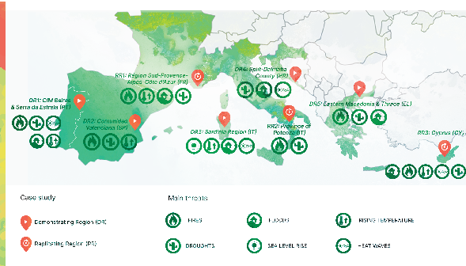

Το DesirMED χρηματοδοτείται στο πλαίσιο του Προγράμματος Horizon Europe και από το Swiss State Secretariat for Education, Research and Innovation (SERI)
και δίνει προτεραιότητα :
σε λύσεις που βασίζονται στη φύση (Nature based Solutions),
σε καινοτόμες τεχνολογίες
και σε κοινωνικές πρακτικές
που στοχεύουν στην επιτάχυνση του μετασχηματισμού των περιφερειών της Μεσογείου για την προσαρμογή στην κλιματική αλλαγή και την ανθεκτικότητα.

Slide 3
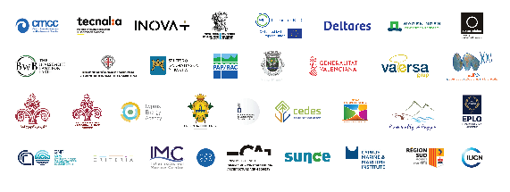
8
Περιφέ-
ρειες
10
Χώρες
34
Εταίροι
60
Μήνες
17.7
Μ. €

Slide 4


5 Περιφέρειες Επίδειξης (Demostration Regions)
3 Περιφέρειες Αναπαραγωγής (Replicate Regions)
01
02
02
συνεργάζονται για να ενισχύσουν την ικανότητα των οργάνων της Αυτοδιοίκησης και των τοπικών κοινωνιών της Μεσογείου στον μετασχηματισμό και στην προσαρμογή τους στις προκλήσεις που δημιουργεί η κλιματική κρίση.
03
Οι λύσεις που βασίζονται στη φύση, οι καινοτόμες τεχνολογίες και οι συμπεριληπτικές κοινωνικές πρακτικές είναι προτεραιότητα για την ενίσχυση της περιφερειακής κλιματικής ανθεκτικότητας.
04

Slide 5
Το Δίκτυο της Περιφέρειας της Ανατολικής Μακεδονίας Θράκης
Εστιάζει στον
σχεδιασμό, στην ανάπτυξη
και εφαρμογή καινοτόμων οικονομικά και περιβαλλοντικά βιώσιμων και ολοκληρωμένων λύσεων
για καίρια προβλήματα της περιοχής όπως η ξηρασία και η βέλτιστη διαχείριση αγροτικού νερού, η διαχείριση λυμάτων σε υπαίθριους οικισμούς, η παράκτια διάβρωση και οι πλημμύρες κατοικημένων περιοχών.
βασικός πυλώνας και
κόμβος διάδοσης των αποτελεσμάτων του DesirMED για την ευρύτερη περιοχή της Ανατολικής Μεσογείου, των Βαλκανίων και του Εύξεινου Πόντου.
Π.Α.Μ.Θ
Π.Τ.Α. – ΑΜΘ
Δ.Π.Θ.
Δήμος Παγγαίου

Slide 6
Yπεύθυνος Έργου
Δρ. Λάμπρος Τσούργιαννης
Γενικός Διευθυντής Εσωτερικής Λειτουργίας
Περιφέρεια Ανατολικής Μακεδονίας Θράκης
Τηλ. 2531350119, 6972084118
e-mail: tsourgiannis@xanthi.gr, ltsourgiannis@gmail.com

